Slide 1

Разработка энергоэффективной системы распознавания голосовых команд с использованием нейронных сетей для устройств интернета вещей
Выполнил:
студент группы P3431
Дворкин Борис Александрович
Научный руководитель:
Быковский Сергей Вячеславович

Slide 2



Актуальность и проблематика
Голосовое управление в IoT требует одновременно двух несовместимых вещей
Непрерывное прослушивание
Автономность от батареи
ПРОТИВОРЕЧИЕ
Устройство всегда готово
принять голосовую команду
Ограниченный энергетический
бюджет устройства
звуковой тракт работает 24/7
без частого обслуживания и проводов
следствие — избыточное энергопотребление и потеря автономности батарейных IoT-устройств
2/15

Slide 3
Цель и критерии достижимости
ЦЕЛЬ РАБОТЫ
Снижение энергопотребления устройств интернета вещей с функцией голосового управления за счёт применения каскадного метода управления режимами работы и использования квантизированных нейронных сетей для распознавания ключевых слов голосовых команд.
КРИТЕРИИ ДОСТИЖИМОСТИ
C1
Точность распознавания MLPerf Tiny
≥ 90 %
C2
Размер модели внутренний SRAM
≤ 128 КБ
C3
Потеря точности от квантизации
≤ 1 %
C4
Латентность инференса
≤ 500 мс
C5
Снижение средней мощности
≥ ×100
итоговые значения по каждому критерию приводятся в выводах работы
3/15

Slide 4
Задачи
Провести анализ существующих методов и систем распознавания ключевых слов голосовых команд, выявить основные источники избыточного энергопотребления в режиме непрерывного голосового мониторинга и сформулировать требования к энергоэффективному решению.
Предложить каскадную архитектуру детекции ключевых слов, разделяющую процесс на этапы с возрастающей вычислительной сложностью и управлением режимами энергопотребления, допускающую реализацию на различных микроконтроллерных платформах.
Исследовать влияние методов квантизации (PTQ, QAT) на точность, размер и вычислительную сложность нейросетевой модели классификатора ключевых слов.
Провести экспериментальную апробацию предложенного подхода на микроконтроллерной платформе ESP32-S3 с использованием лабораторного стенда.
Выполнить сравнительную оценку энергоэффективности предложенного решения относительно базовых сценариев и проанализировать вклад каждого компонента архитектуры в общее снижение энергопотребления.
4/15

Slide 5
Задача 1. Анализ предметной области
ВЫЯВЛЕНО
ПРОАНАЛИЗИРОВАНО · ВЫБОР ПЛАТФОРМЫ
СФОРМУЛИРОВАНО
Источники избыточного потребления
Требования к решению
Распознавание ключевых слов
1
Непрерывный захват аудио
1
Снижение средней мощности
· звуковой тракт всегда активен
Облако ✗
✓
· кратно ниже
непрерывного инференса
На устройстве
· до 800 мВт пик Wi-Fi ·
· латентность · приватность ·
локальный инференс
на периферии сети
2
Постоянная активность ЦПУ
2
Точность ≥ 90% при компактной модели
· нет переходов в глубокий сон
· MLPerf Tiny:
· потеря FP32 → INT8 ≤ 1%
ASIC ✗
ПЛИС ✗
DSP ✗
МК ✓
3
Избыточная сложность моделей
· закрытая архитектура · модель неизменна
· HDL-разработка ·
· долгие итерации ·
избыточен · функции уже в современных МК
встроенная периферия · быстрое · прототипирование
3
Латентность отклика — секунды
· эталоны в литературе неоптимальны
· интерактивный
голосовой UX
Из литературы: 85% энергии конвейера — захват + извлечение признаков, не инференс
Выбор: Микроконтроллер общего назначения
4
Открытость и переносимость
· открытый стек
· любой МК с deep sleep
Разрыв в энергоэффективности с ASIC компенсируется каскадной архитектурой и квантизацией модели. → Задачи 2-3
5/15

Slide 6
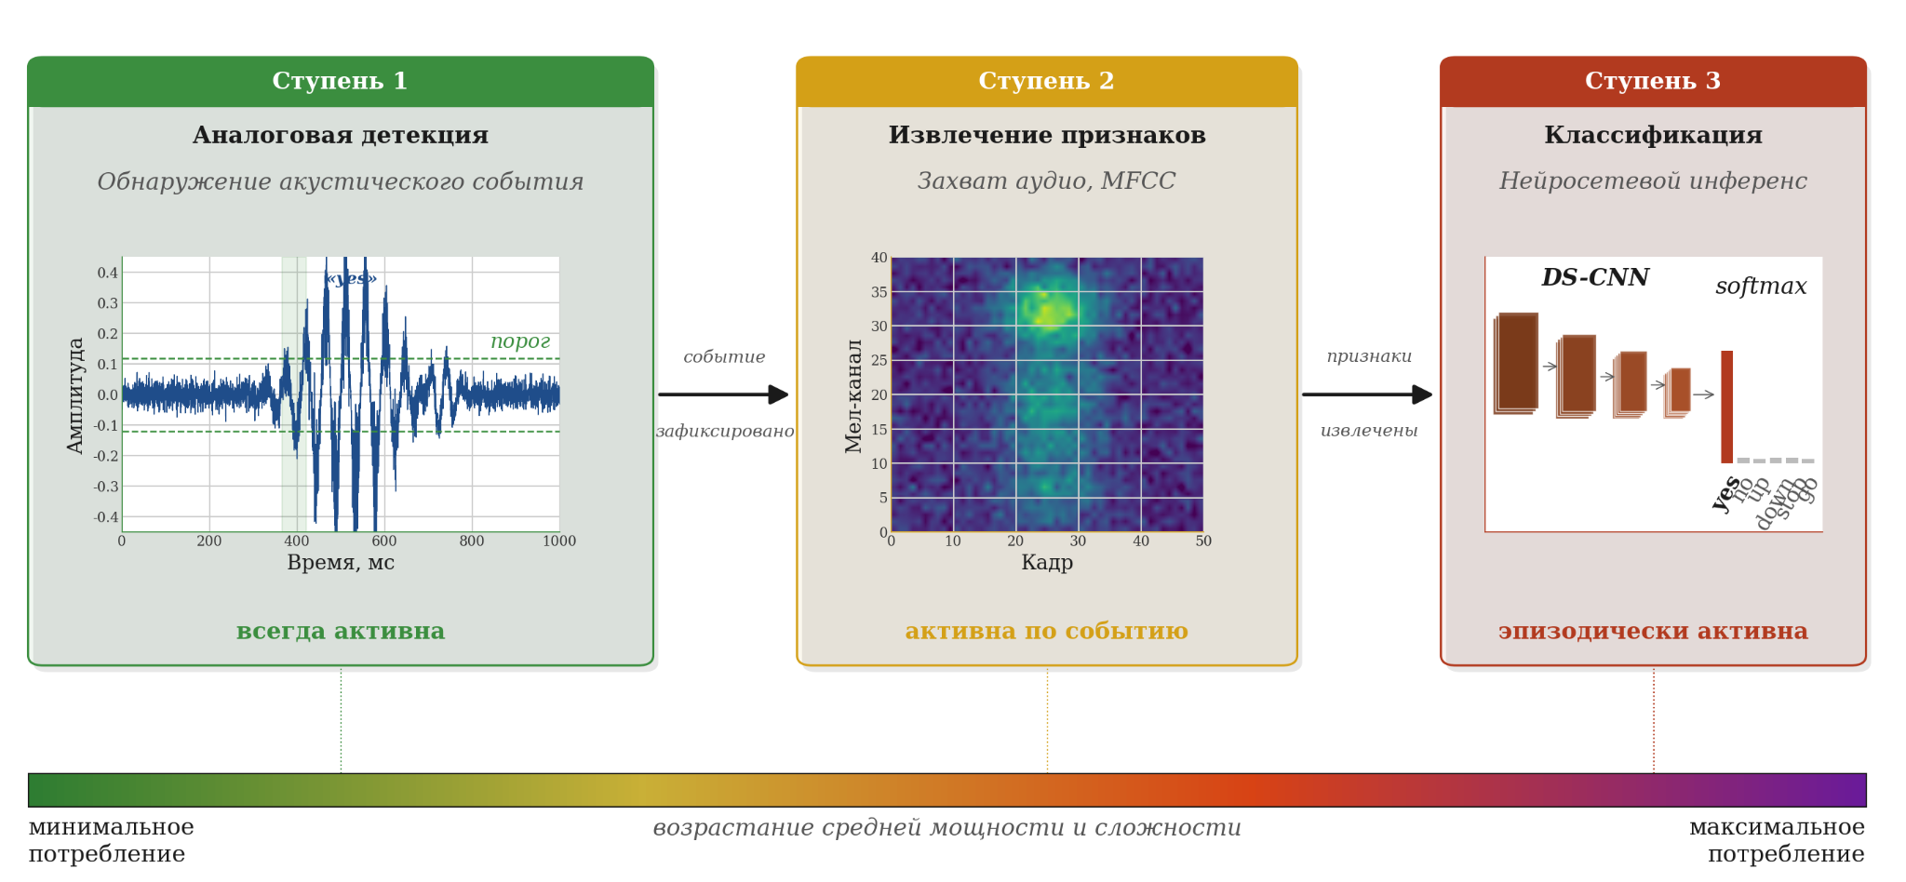
Задача 2. Каскадная архитектура
Каскадная архитектура: каждый этап активируется только при необходимости
6/15

Slide 7
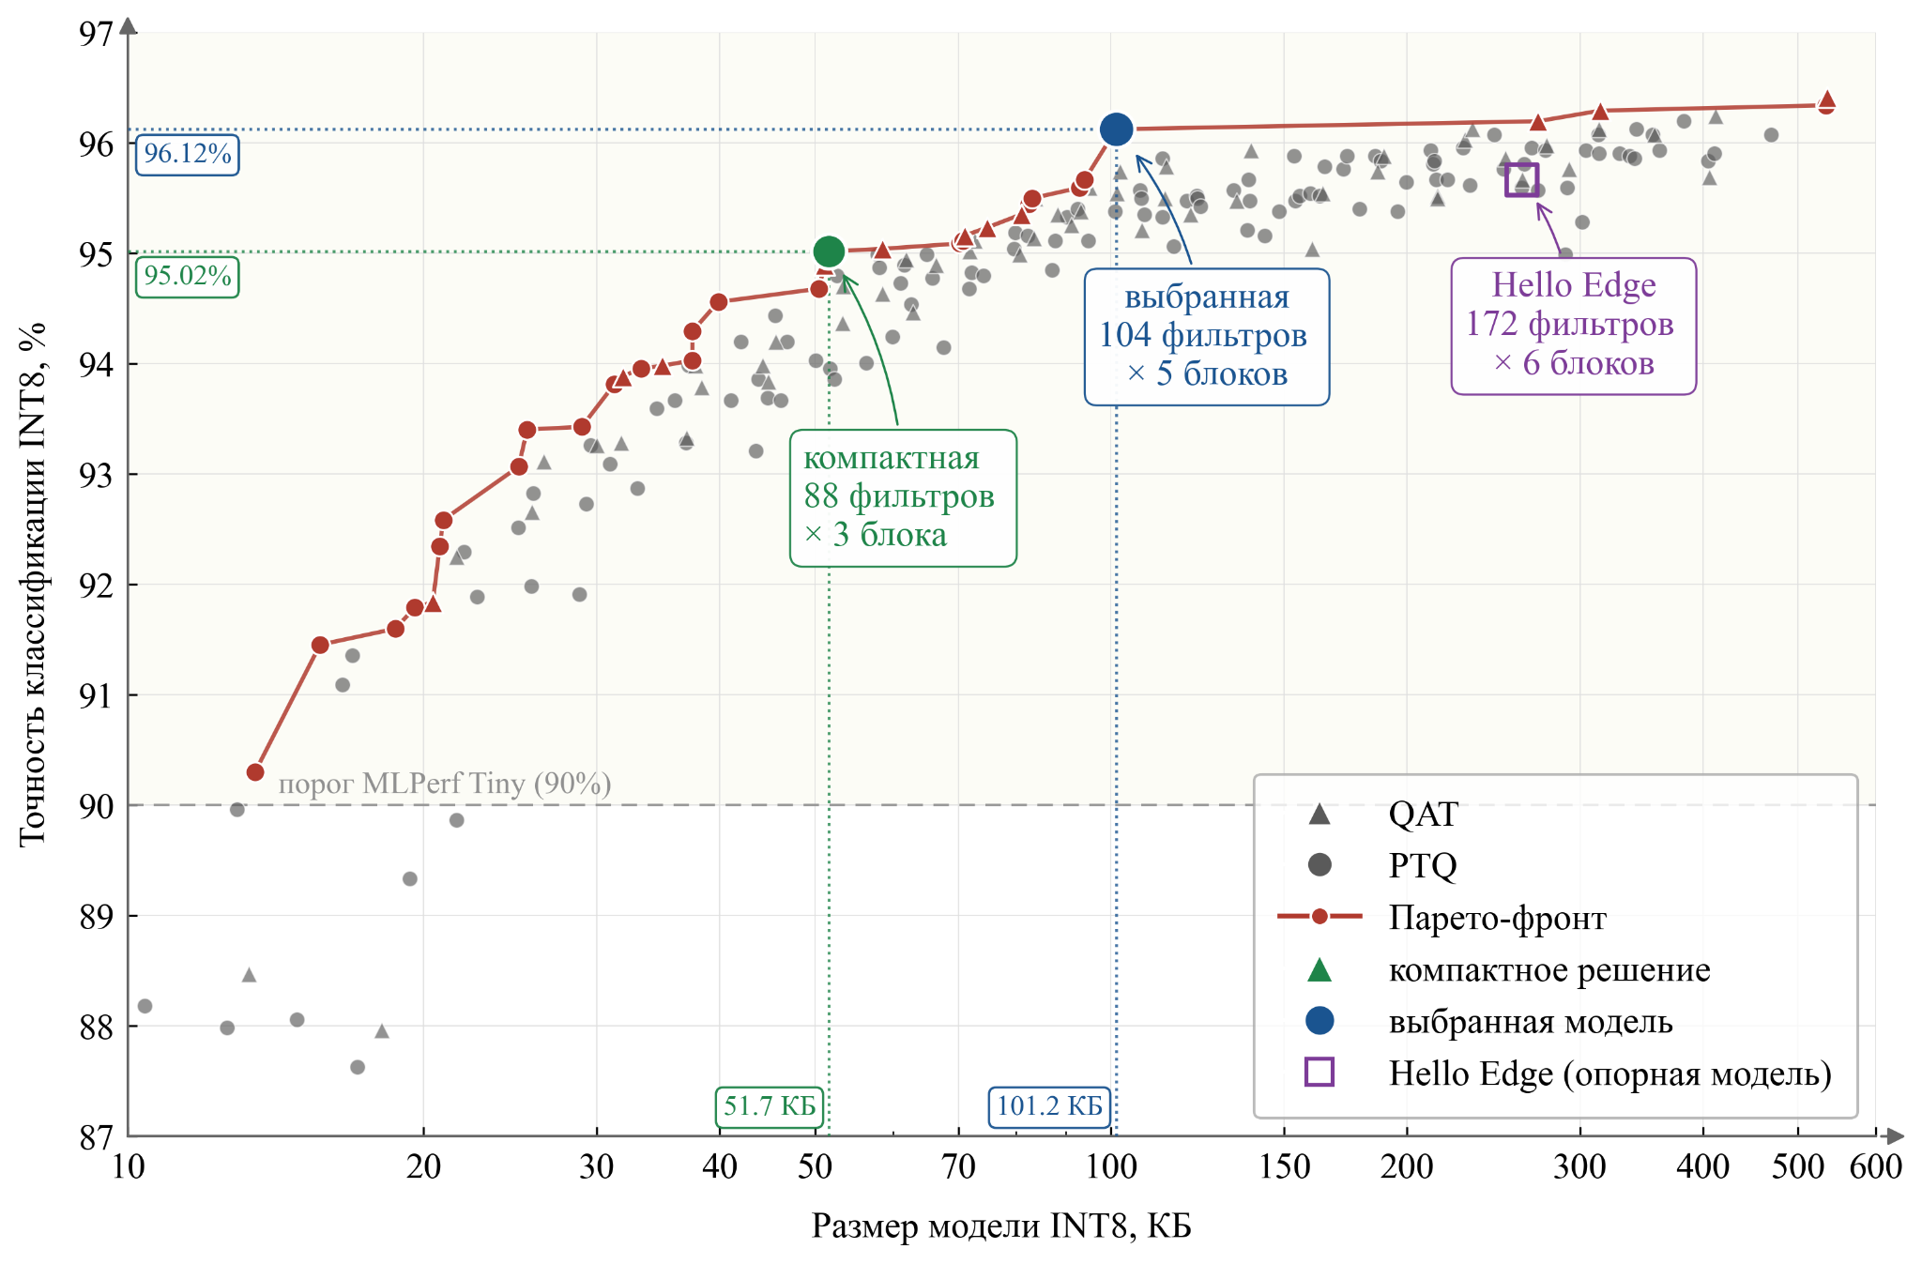
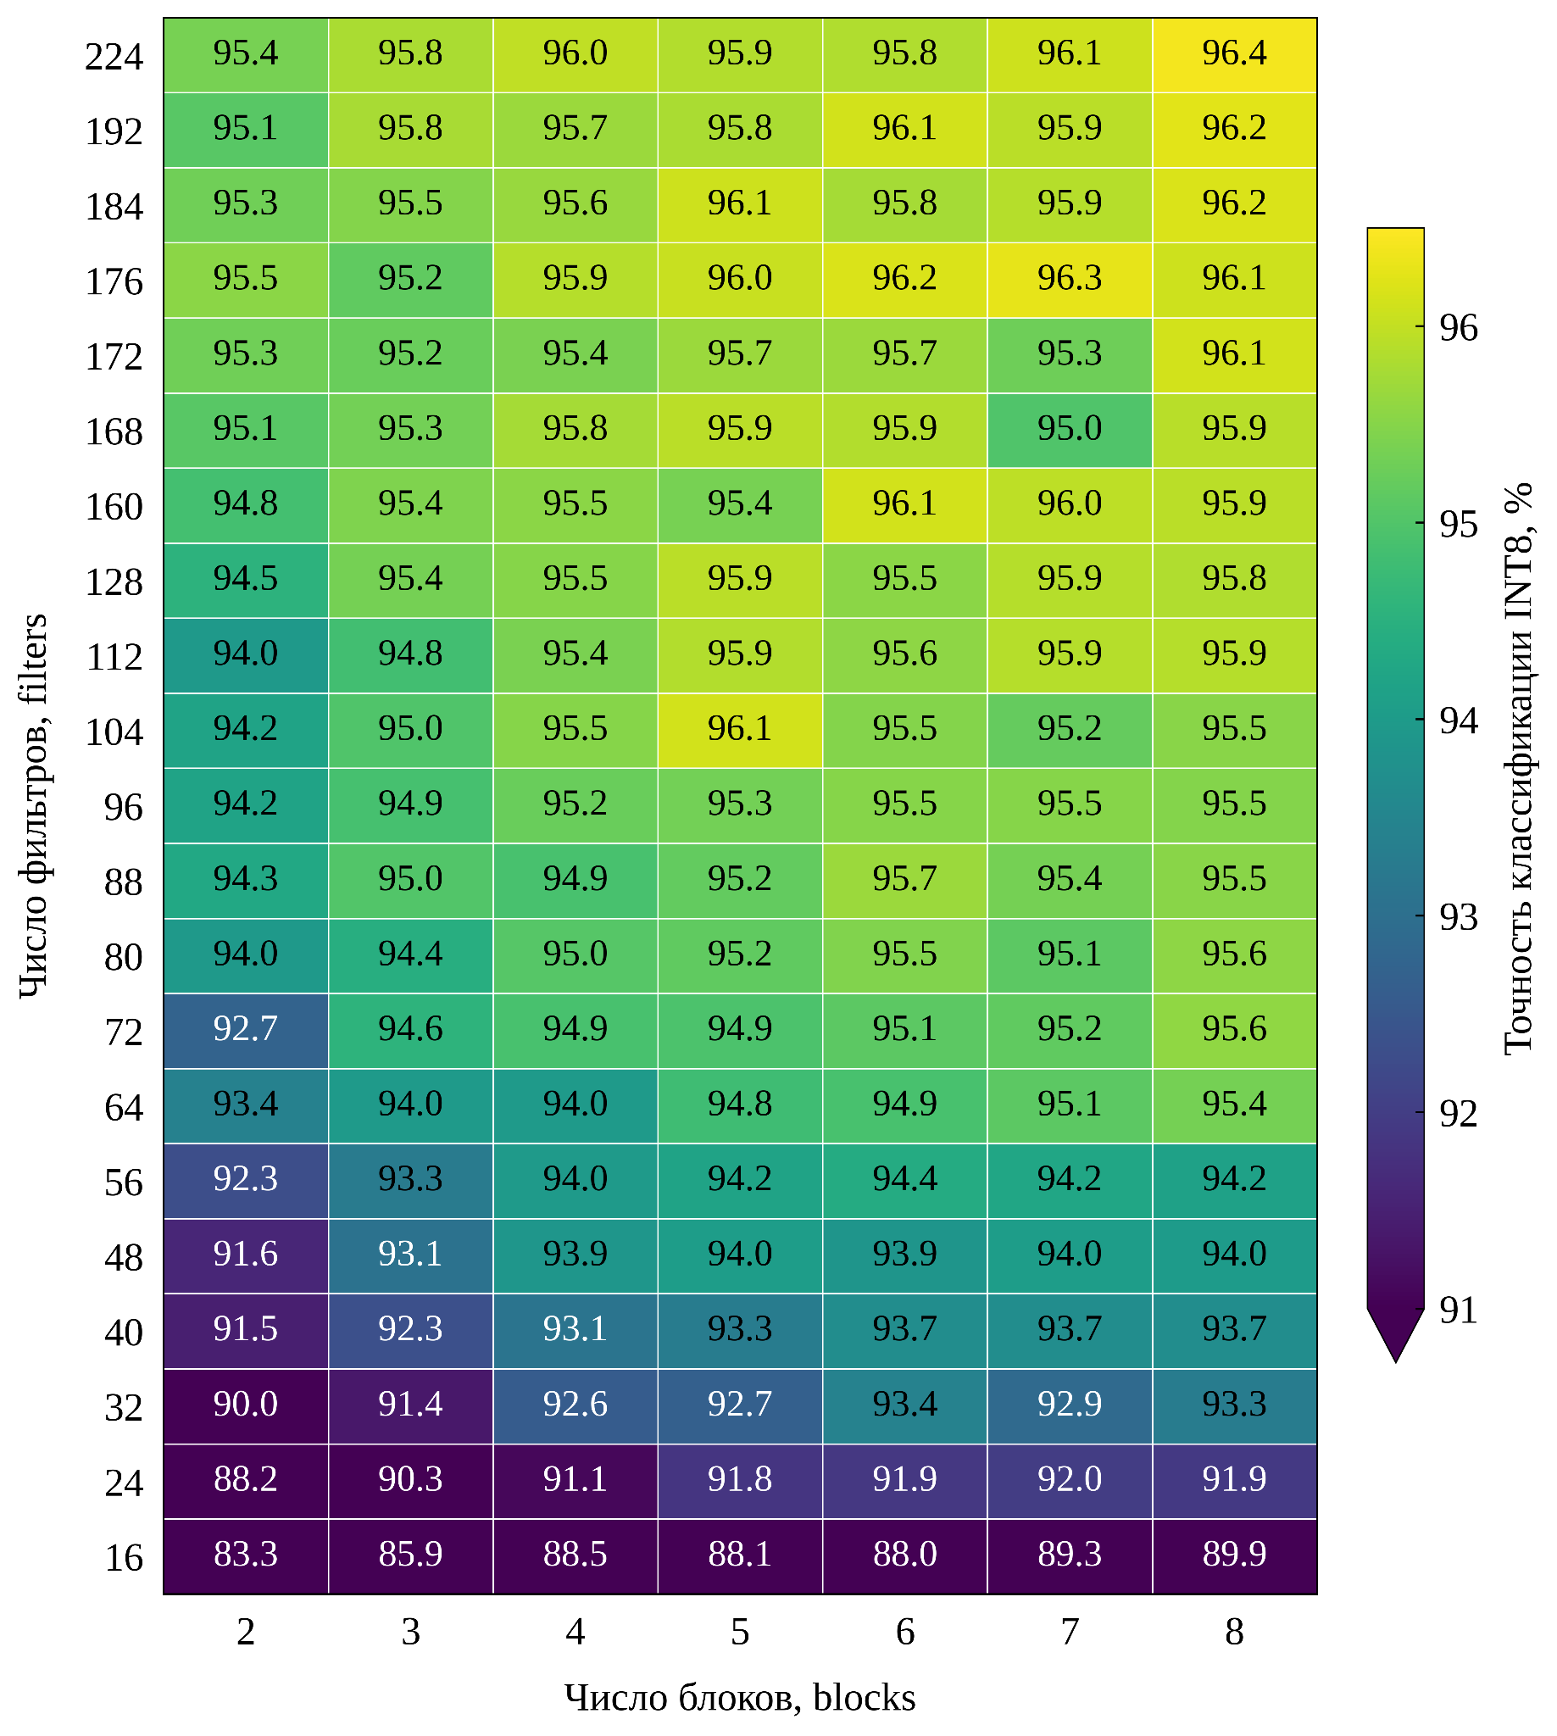
Задача 3. Подбор архитектуры классификатора
7/15

Slide 8
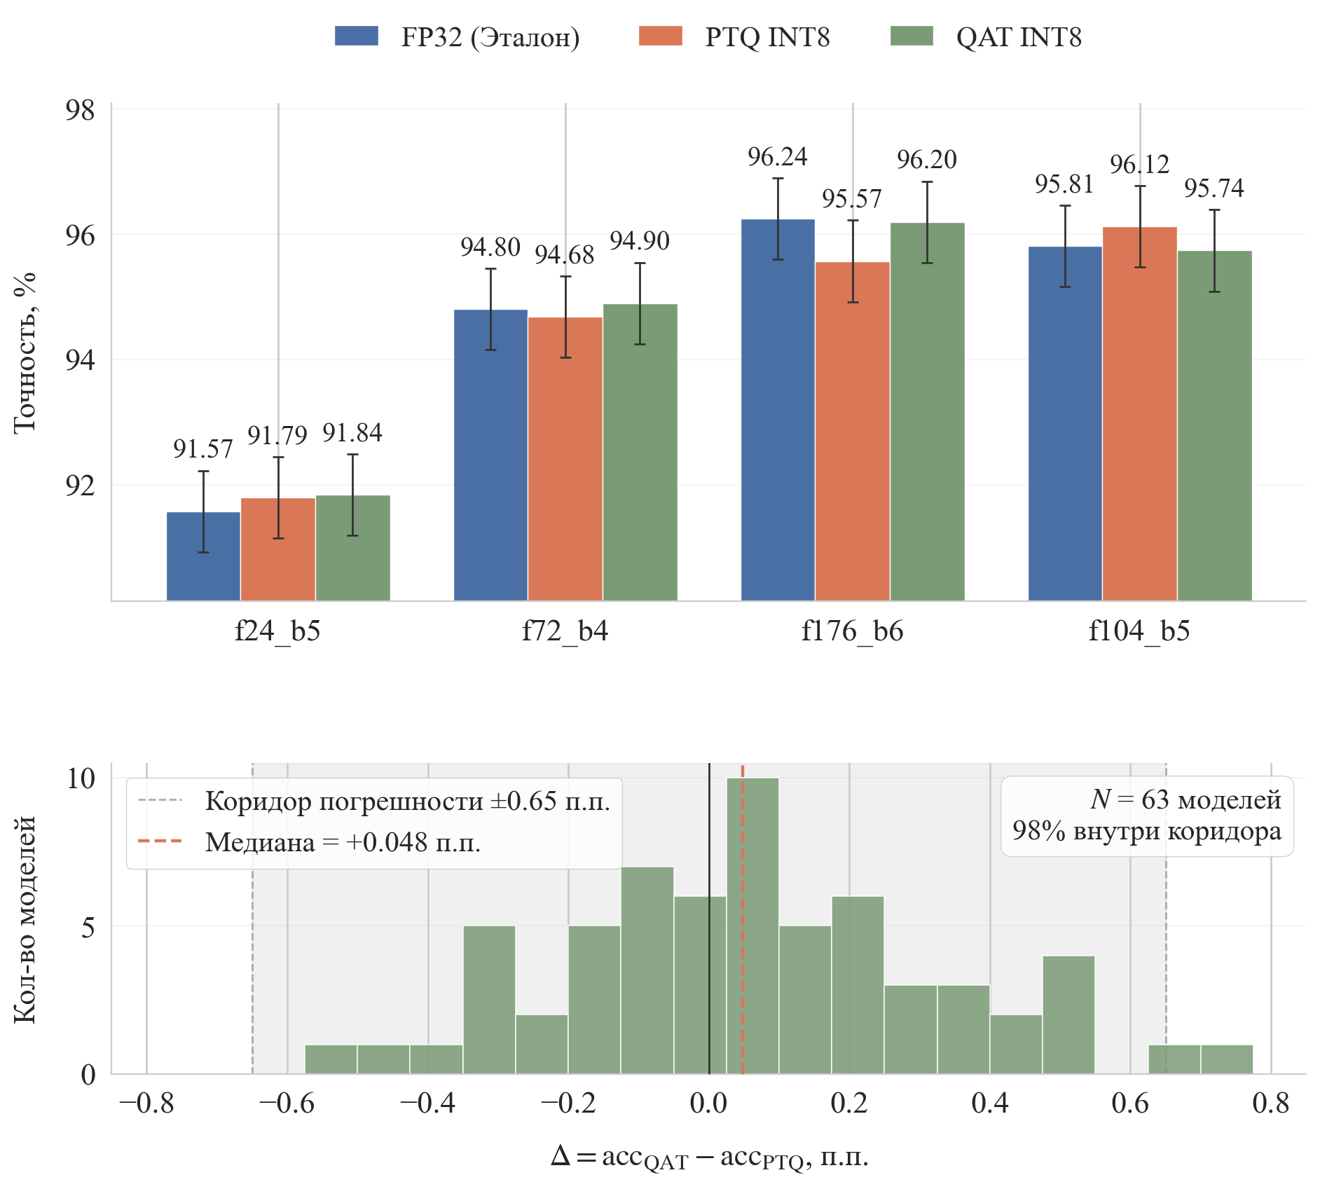



Задача 3. Квантизация: PTQ или QAT?
ВЫВОДЫ
PTQ ≈ QAT для INT8
медиана разности +0,05 п.п.,
98% моделей в коридоре ±0,65
Потеря < 1 %
оба метода укладываются в требование C3 относительно FP32
Выбран PTQ
при равной точности — выигрыш по времени развёртывания
8/15
Notes:
посттренировочный - применяется к готовой модели
с дообучением - встраивает квантизацию в цикл обучения

Slide 9
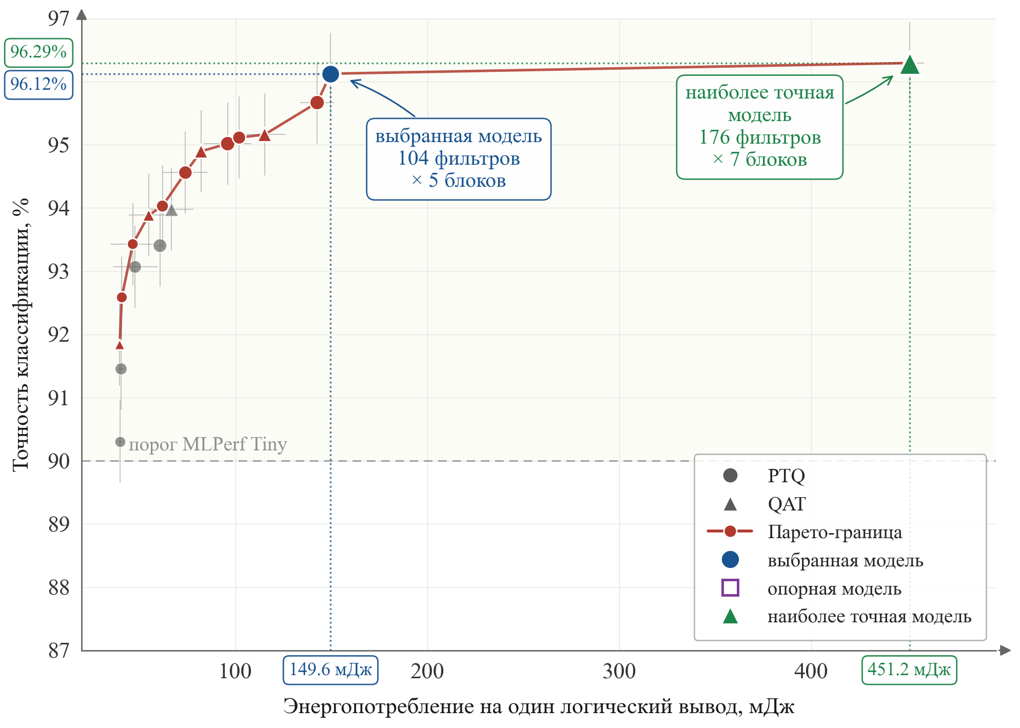



Выбор финальной модели классификатора
ВЫВОДЫ
Финальная: 104 × 5
точность 96,12 %
при 149,6 мДж на один вывод
Альтернатива 176 × 7
выше всего на 0,17 п.п.,
но в 3 раза дороже по энергии
Колено по энергии
после 150 мДж прирост точности экономически не оправдан
Критерии C1–C4 выполнены
точность ≥ 90 %,
размер ≤ 128 КБ, потеря < 1 п.п.,
латентность < 500 мс
9/15
Notes:
Сократить “финальная модель, альтернатива, колено” до одного краткого абзаца

Slide 10
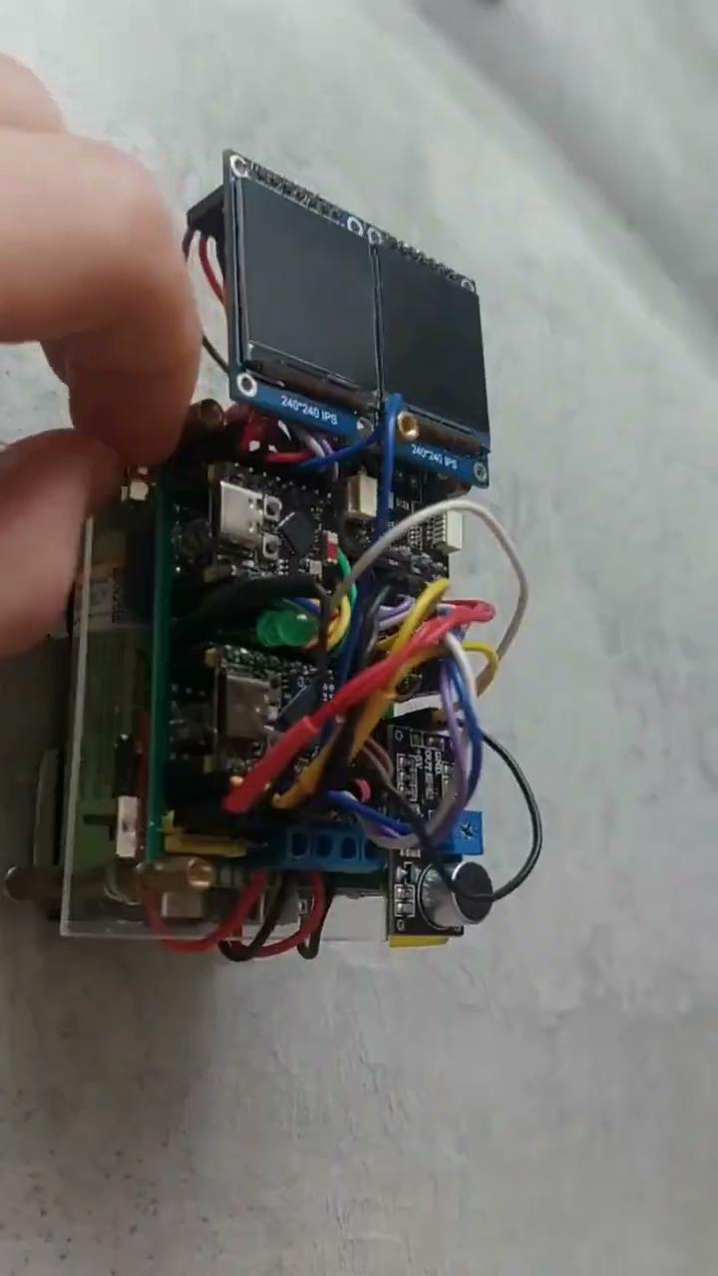
Задача 4. Лабораторный стенд
СТЕНД ДЛЯ АПРОБАЦИИ НА ESP32-S3
Монитор питания с разрешением единиц микроампер и независимый контур записи измерений
— для регистрации тока по фазам программы без влияния на измеряемое устройство.
КОНТУР 1 · ИЗМЕРЯЕМОЕ УСТРОЙСТВО
Микрофон · I²S
поток звука
Аккумулятор
+ плата защиты
Монитор питания
INA228 · 20 бит АЦП
+V
ESP32-S3
распознаёт команду
+V
Пороговый датчик · GPIO
будит МК
Дисплей · фаза FSM · SPI
Светодиод · GPIO
результат распознавания
S
I
R
РАЗДЕЛЬНЫЕ ШИНЫ ПИТАНИЯ · ОБЩАЯ ЗЕМЛЯ (ЗВЕЗДА)
КОНТУР 2 · ЗАПИСЬ ИЗМЕРЕНИЙ
Компьютер
консолидация данных,
расчёты и графики
Аккумулятор
+ плата защиты
Микроконтроллер
опрашивает монитор по I²C
UART
+V
Дисплей · I(t)
SPI
Видео работы устройства
10/15

Slide 11
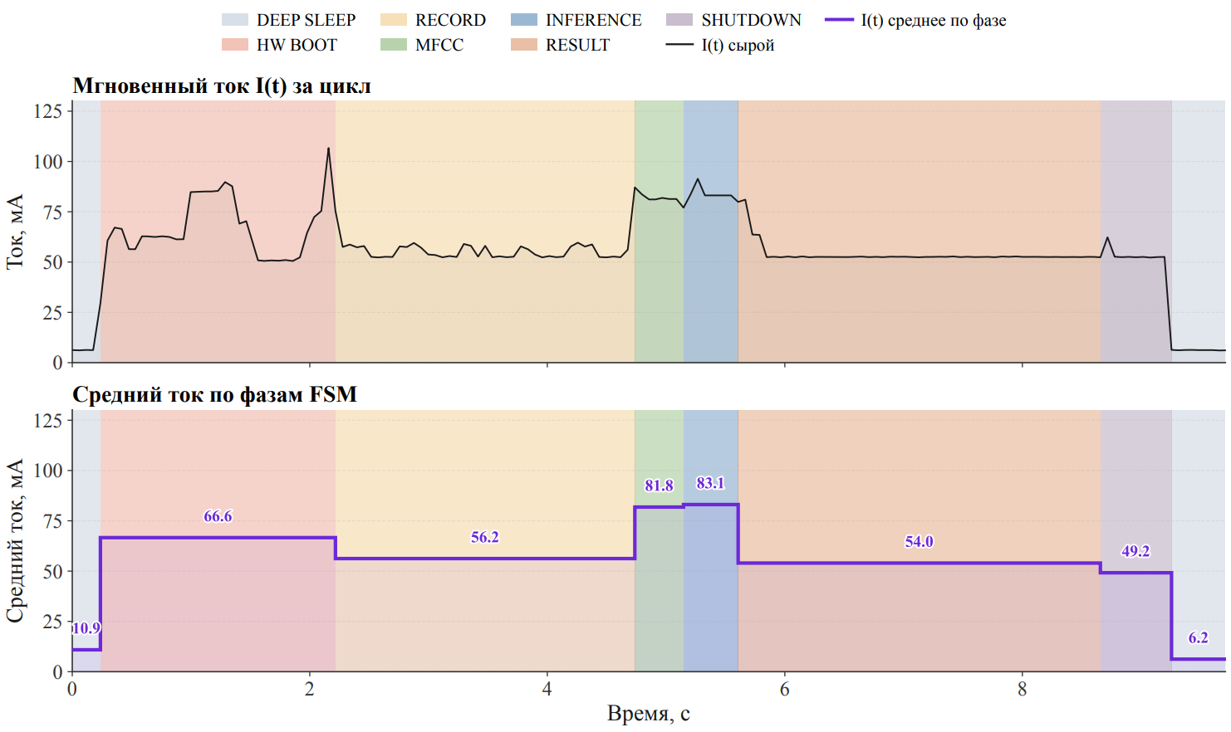
Задача 5. Профиль тока каскада
Ключевые наблюдения
1
Полный цикл — 9 секунд
от пробуждения до возврата в сон
2
Сон — 6ма
базовая “полка” потребления отладочной платы
3
Пик — 110ма
во время аппаратной инициализации
4
Длительность важнее пика
основное потребление - при длительной записи аудио и инициализации
Платформа: ESP32-S3 dev-board · батарея 3.7 В · напряжение ~постоянно за время цикла
11/15

Slide 12
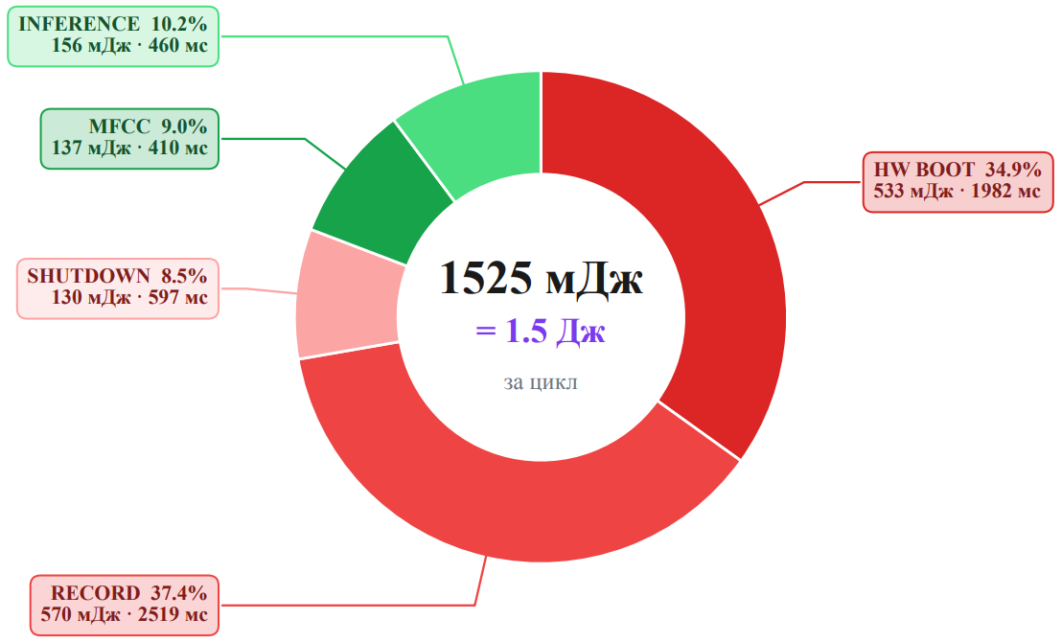
Задача 5. Декомпозиция энергобюджета
ВЫЧИСЛЕНИЯ
19,2 %
извлечение признаков 9,0 %
инференс 10,2 %
СЕРВИСНЫЕ ЭТАПЫ
80,8 %
инициализация 34,9 %
захват аудио 37,4 % · переход в сон 8,5 %
В ЛИТЕРАТУРЕ
вычисления — главный потребитель энергии конвейера распознавания команд
→
В ЭТОЙ РАБОТЕ
вычисления — лишь 19 %; доминируют сервисные этапы (81 %) → переворот приоритетов оптимизации
12/15

Slide 13
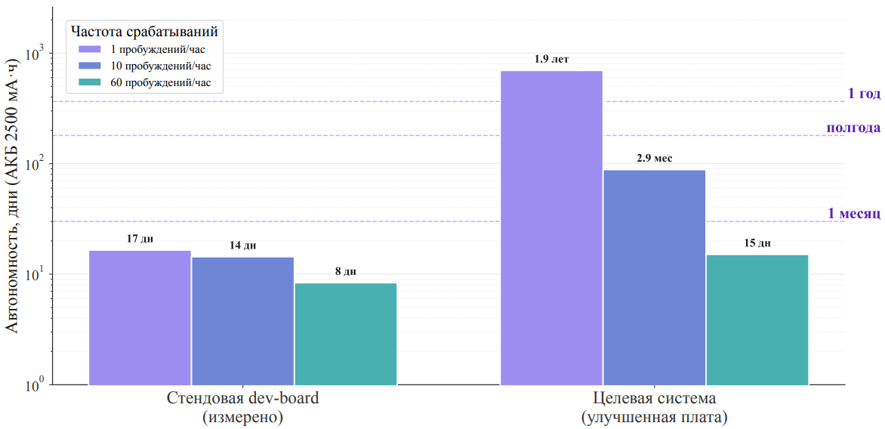
Автономная работа от АКБ
От стенда к продукту
1
Минимизировать избыточность компонентов
сон 6 мА → десятки мкА
2
MEMS-микрофон с пробуждением по звуку
детектор всегда активен, экономит энергию
3
Стабилизатор с минимальным током покоя
не «съедает» батарею во сне
4
Свои печатные платы для тактирования и питания
оптимизация разводки и трасс
→ автономность выше в 40 раз
Каскадная архитектура + аппаратная оптимизация -> почти 2 года автономии.
13/15

Slide 14


Достижение цели и новизна
КРИТЕРИИ ДОСТИЖИМОСТИ
НАУЧНАЯ НОВИЗНА
№
КРИТЕРИЙ
ТРЕБ.
РЕЗУЛЬТАТ
1
Систематическое
исследование архитектур
C1
Точность
≥ 90 %
96,12 %
134 модели, 239 точек,
доверит. интервал Уилсона
C2
Размер модели
≤ 128 КБ
101 КБ
2
Декомпозиция
энергобюджета каскада
C3
Потеря от квант.
≤ 1 п.п.
−0,3 п.п.
выявлен доминирующий
вклад сервисных этапов
C4
Латентность
≤ 500 мс
460 мс
3
Сравнение PTQ vs QAT
на большой выборке
C5
Снижение мощности
≥ ×100
×530
PTQ ≈ QAT для INT8 —
статистическое подтверждение
ЦЕЛЬ РАБОТЫ ДОСТИГНУТА
14/15
Notes:
P_k — мгновенные мощности ступеней (в активном режиме):
P_1 = мощность ступени VAD в активе = ток компаратора × U ≈ 100 мкА × 3.7 В ≈ 0.4 мВт (паспортное LM393)
P_2 = средняя мощность фаз RECORD+MFCC = (569.74+137.19) мДж / (2519+410) мс ≈ 241 мВт
P_3 = средняя мощность инференса = 155.65 мДж / 460 мс ≈ 338 мВт
α_k — доли времени активности (при 1 пробуждении в час):
α_1 = 1 (VAD всегда)
α_2 = (2519+410) мс / 3600000 мс = 0.000814 ≈ 8×10⁻⁴
α_3 = 460 мс / 3600000 мс = 0.000128 ≈ 1.3×10⁻⁴
Средняя мощность каскада:
α_1·P_1 = 1 × 0.4 = 0.4 мВт
α_2·P_2 = 8×10⁻⁴ × 241 = 0.20 мВт
α_3·P_3 = 1.3×10⁻⁴ × 338 = 0.04 мВт
Итого P̄ ≈ 0.64 мВт (целевая система)
Сравнение с непрерывным: P̄_непрерывный = P_3 = 338 мВт. Соотношение: 338 / 0.64 ≈ ×530. Это и есть «на два порядка» из расчёта по формуле.
Непрерывный мониторинг: 0.338 Вт
Энергия: 2500 ма*ч = 33 кДж => t = 33000/0.338 = 97633c = 27.12ч
При этом у реальных батарей КПД из-за внутреннего сопротивления не 100%, так что будет ещё меньше, расчёты представил в идеальной среде для удобства.

Slide 15




Перспективы
приоритет №1
Сокращение
инициализации
Промышленная
плата
RTC SRAM, light sleep, перенос инициализации на ULP-сопроцессор -> 35 % бюджета цикла
Регулятор ультранизкого тока покоя,
MEMS wake-on-sound микрофон вместо LM393
→ автономность на годы
Дистилляция
знаний
Верификация на
других платформах
уменьшение модели при сохранении точности, дополнительная экономия энергии инференса
STM32U5, nRF52840 — подтверждение переносимости методики
15/15

Slide 16

Спасибо за внимание!
tg: @worthant
mail: boris0indeed@gmail.com

Slide 17
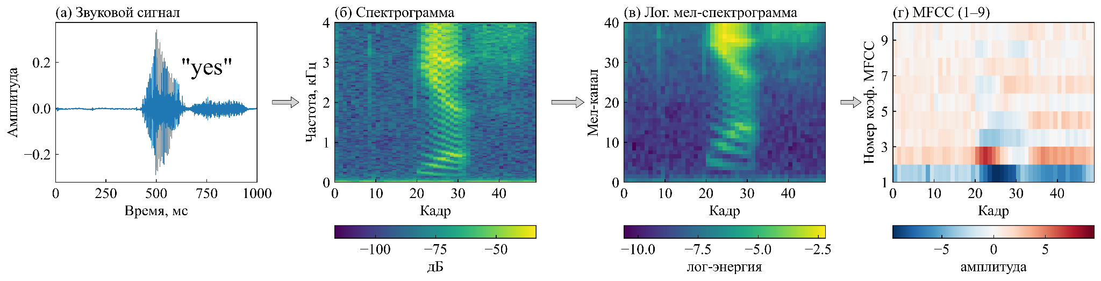
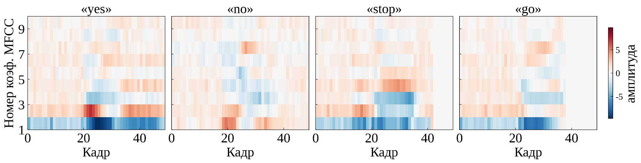
Препроцессинг аудио
N

Slide 18
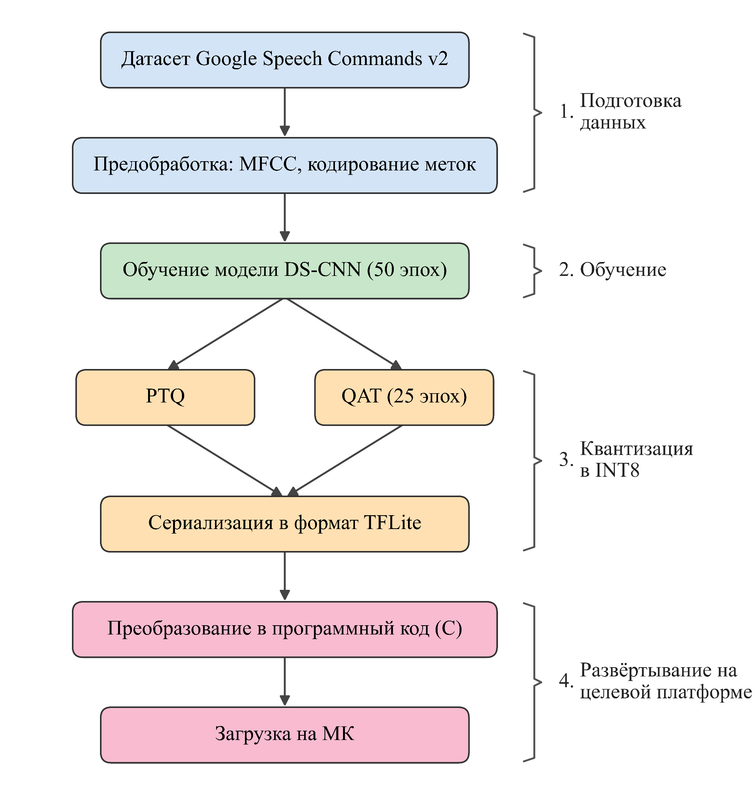
Конвейер обучения моделей
N

Slide 19
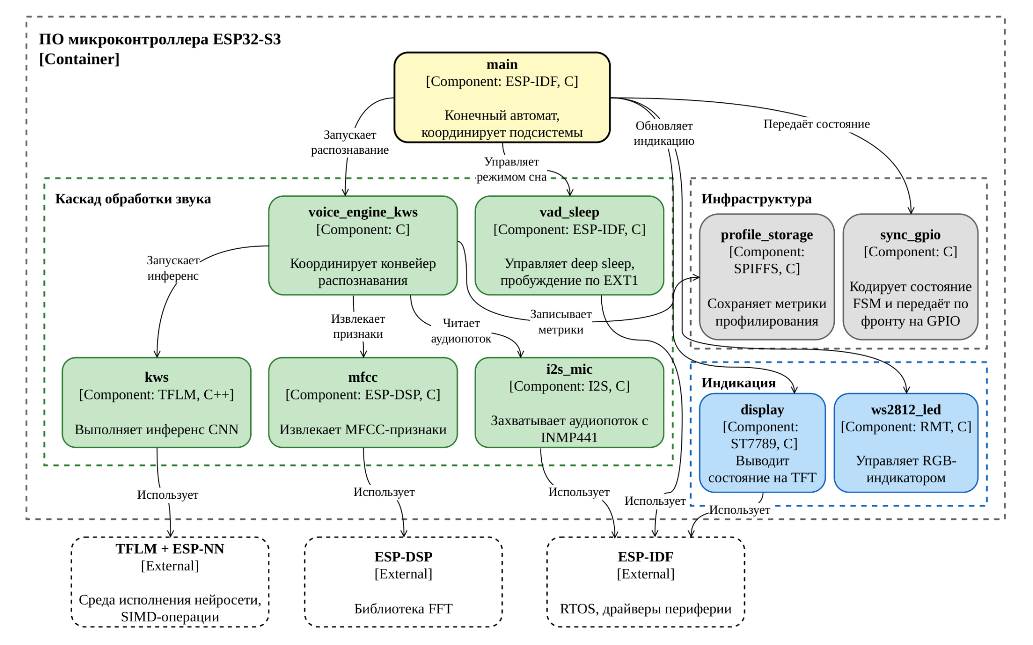
Компонентная диаграмма ПО
N

Slide 20
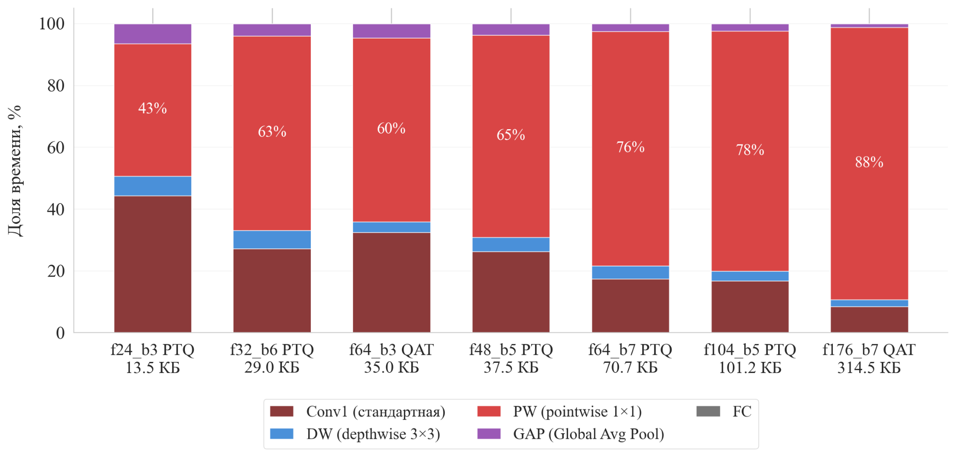
Послойное профилирование инференса
N

Slide 21
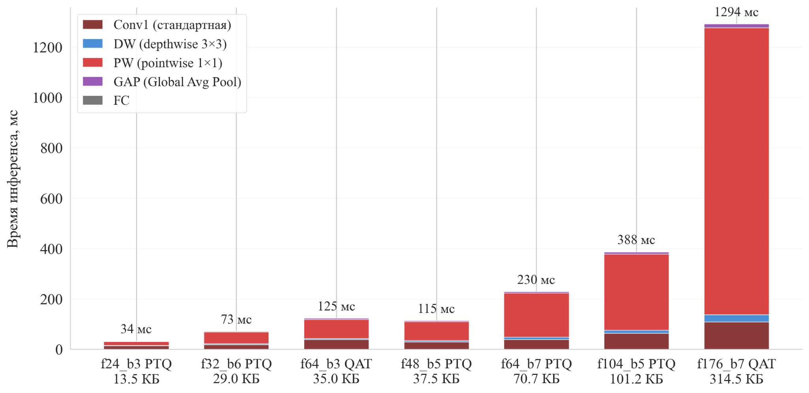
Послойное профилирование инференса
N

Slide 22
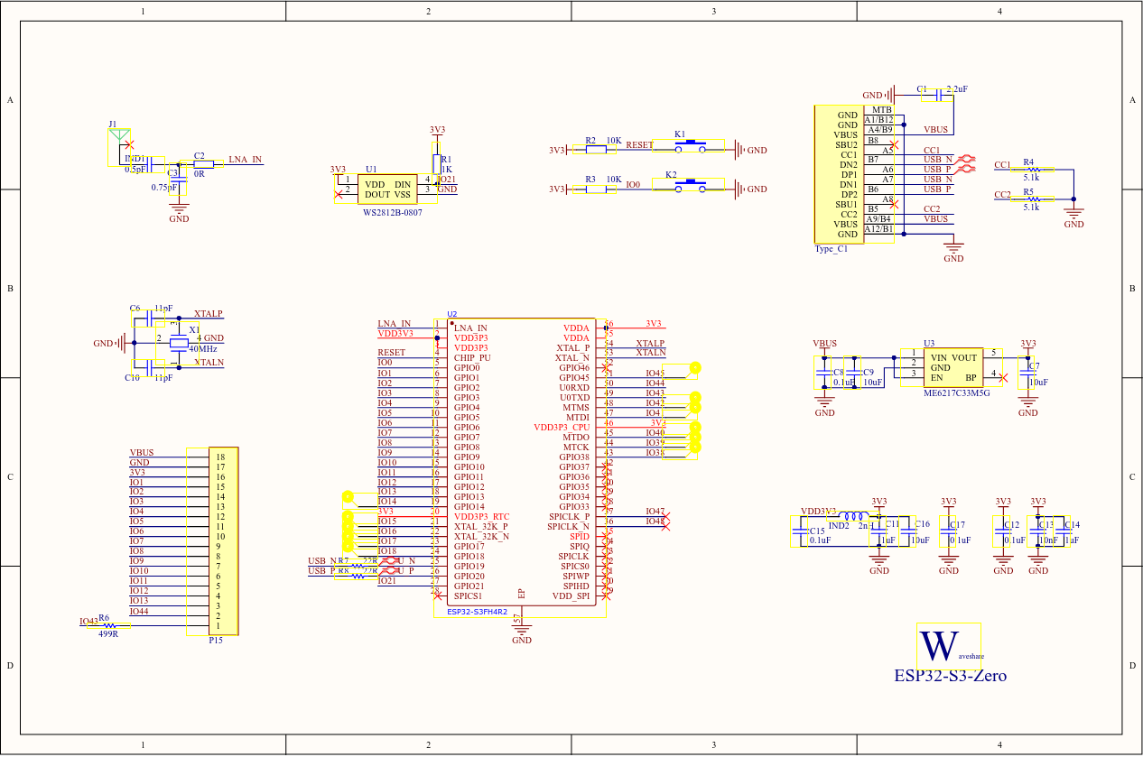
Потребление отладочной платы
usb phy программно не отключается(
inefficient ldo :(
(~0.15ma)

Slide 23
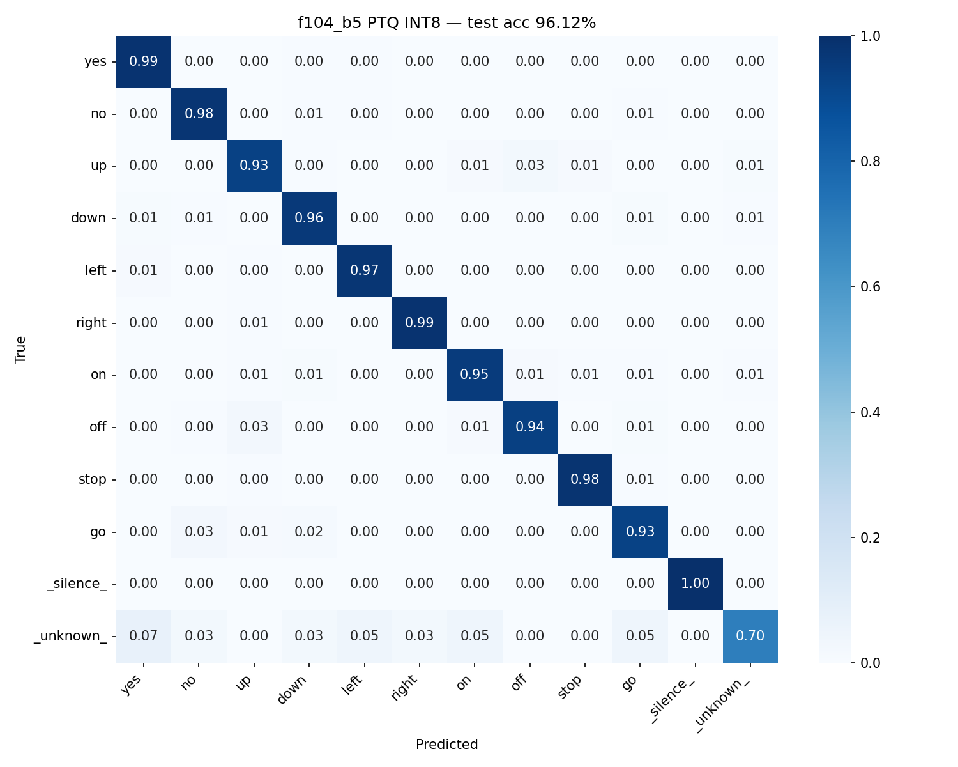

Структура ошибок
N

Slide 24
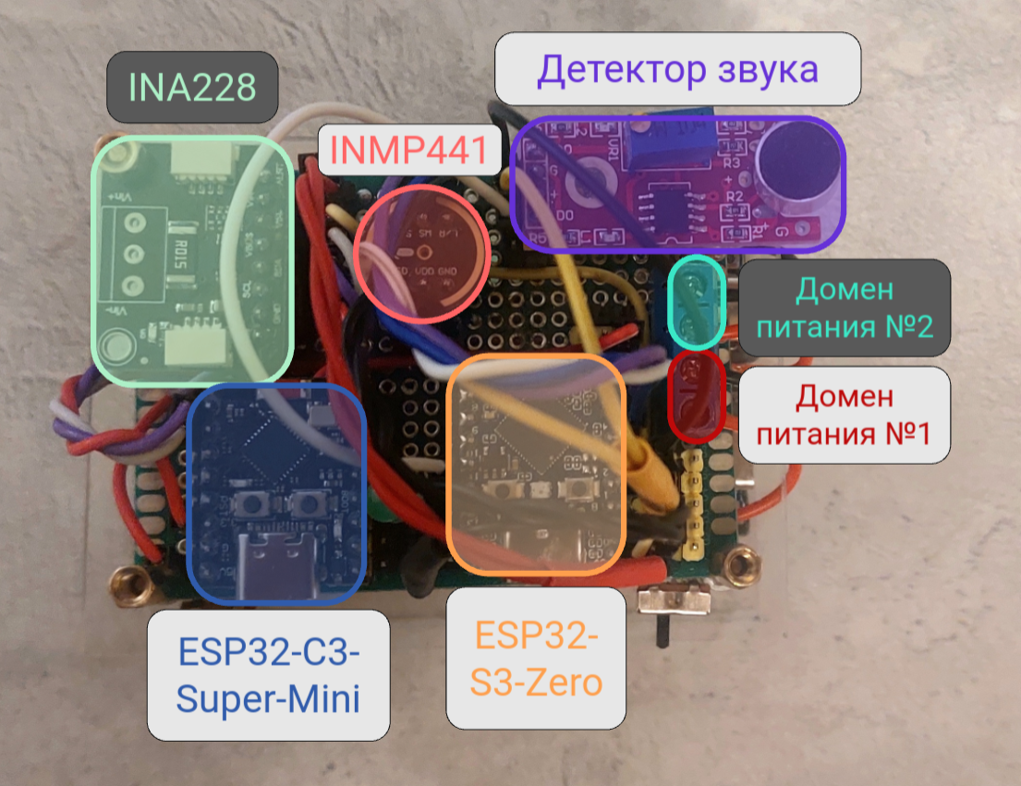
Размещение компонентов на тестовом стенде
inmp441 - i2s mems-микрофон
ina228 - цифровой “мультиметр”
esp32-s3-zero - отладочная плата для удобной работы с чипом esp32-s3 (usb phy, кнопки reset/boot, монтажные ножки)
s3 имеет архитектуру Xtensa LX7 с поддержкой SIMD (128-битные регистры, можем одной инструкцией делать 8 умножений по 8 пар при INT8 квантизации!)
esp32-c3-super-mini - отладочная плата для удобной работы с чипом esp32-c3.
c3 имеет открытую архитектуру RISC-V. В данном случае используемый MCU не принципиален, нужно было лишь собирать данные по i2c от ina228 и передавать их по uart/wifi/bt.
детектор звука - датчик с компаратором LM393 и электретным капсулем

Slide 25
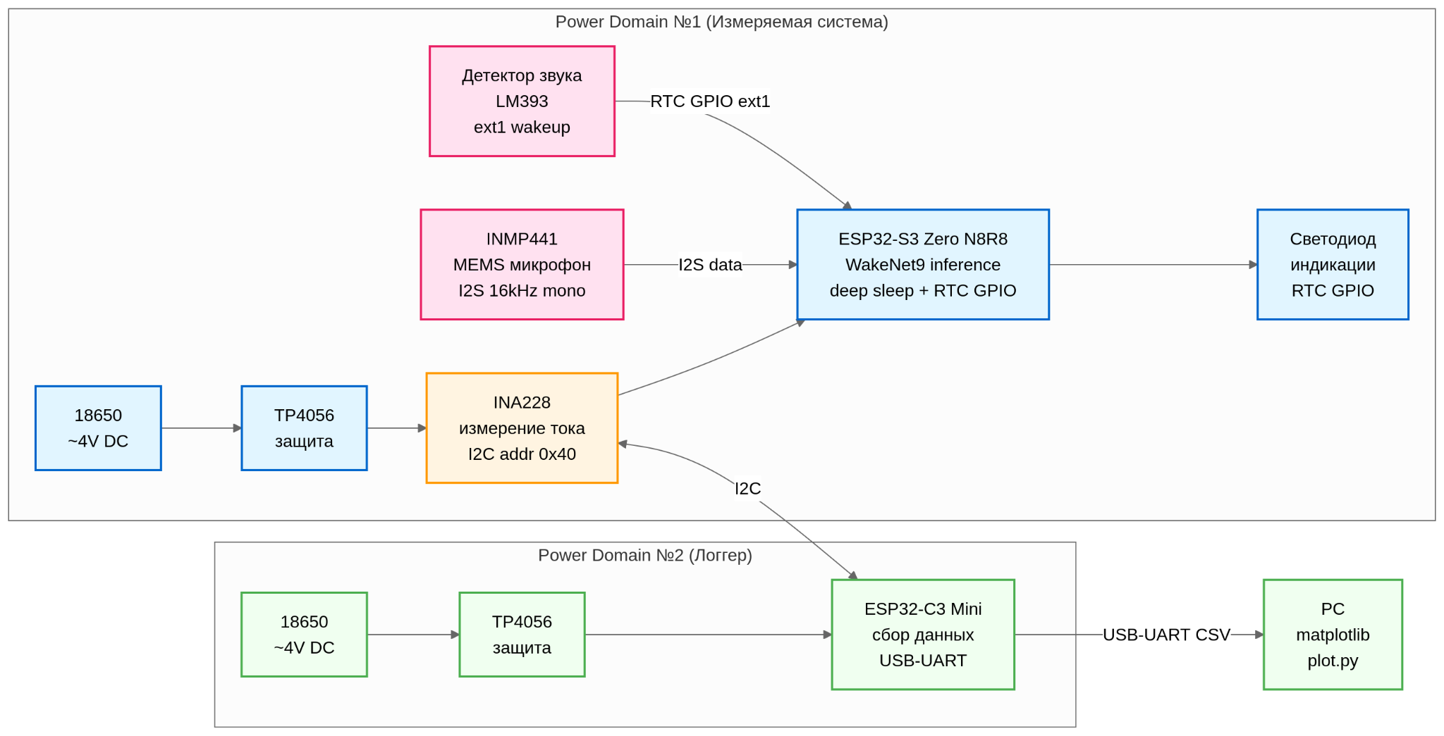
Разделение доменов

